Slide 1
ИТОГОВОЕ ПОВТОРЕНИЕ
Тема : «Треугольники»

Slide 2
Какая фигура в геометрии называется треугольником?
В
А
С

Slide 3
ЭЛЕМЕНТЫ ТРЕУГОЛЬНИКА
ВЕРШИНЫ:
P
ТОЧКИ М,Р,Е.
СТОРОНЫ:
ОТРЕЗКИ МР,РЕ,ЕМ.
ВНУТРЕННИЕ УГЛЫ:
M
М,
Р,
Е.
E
ТРЕУГОЛЬНИК:
МРЕ

Slide 4
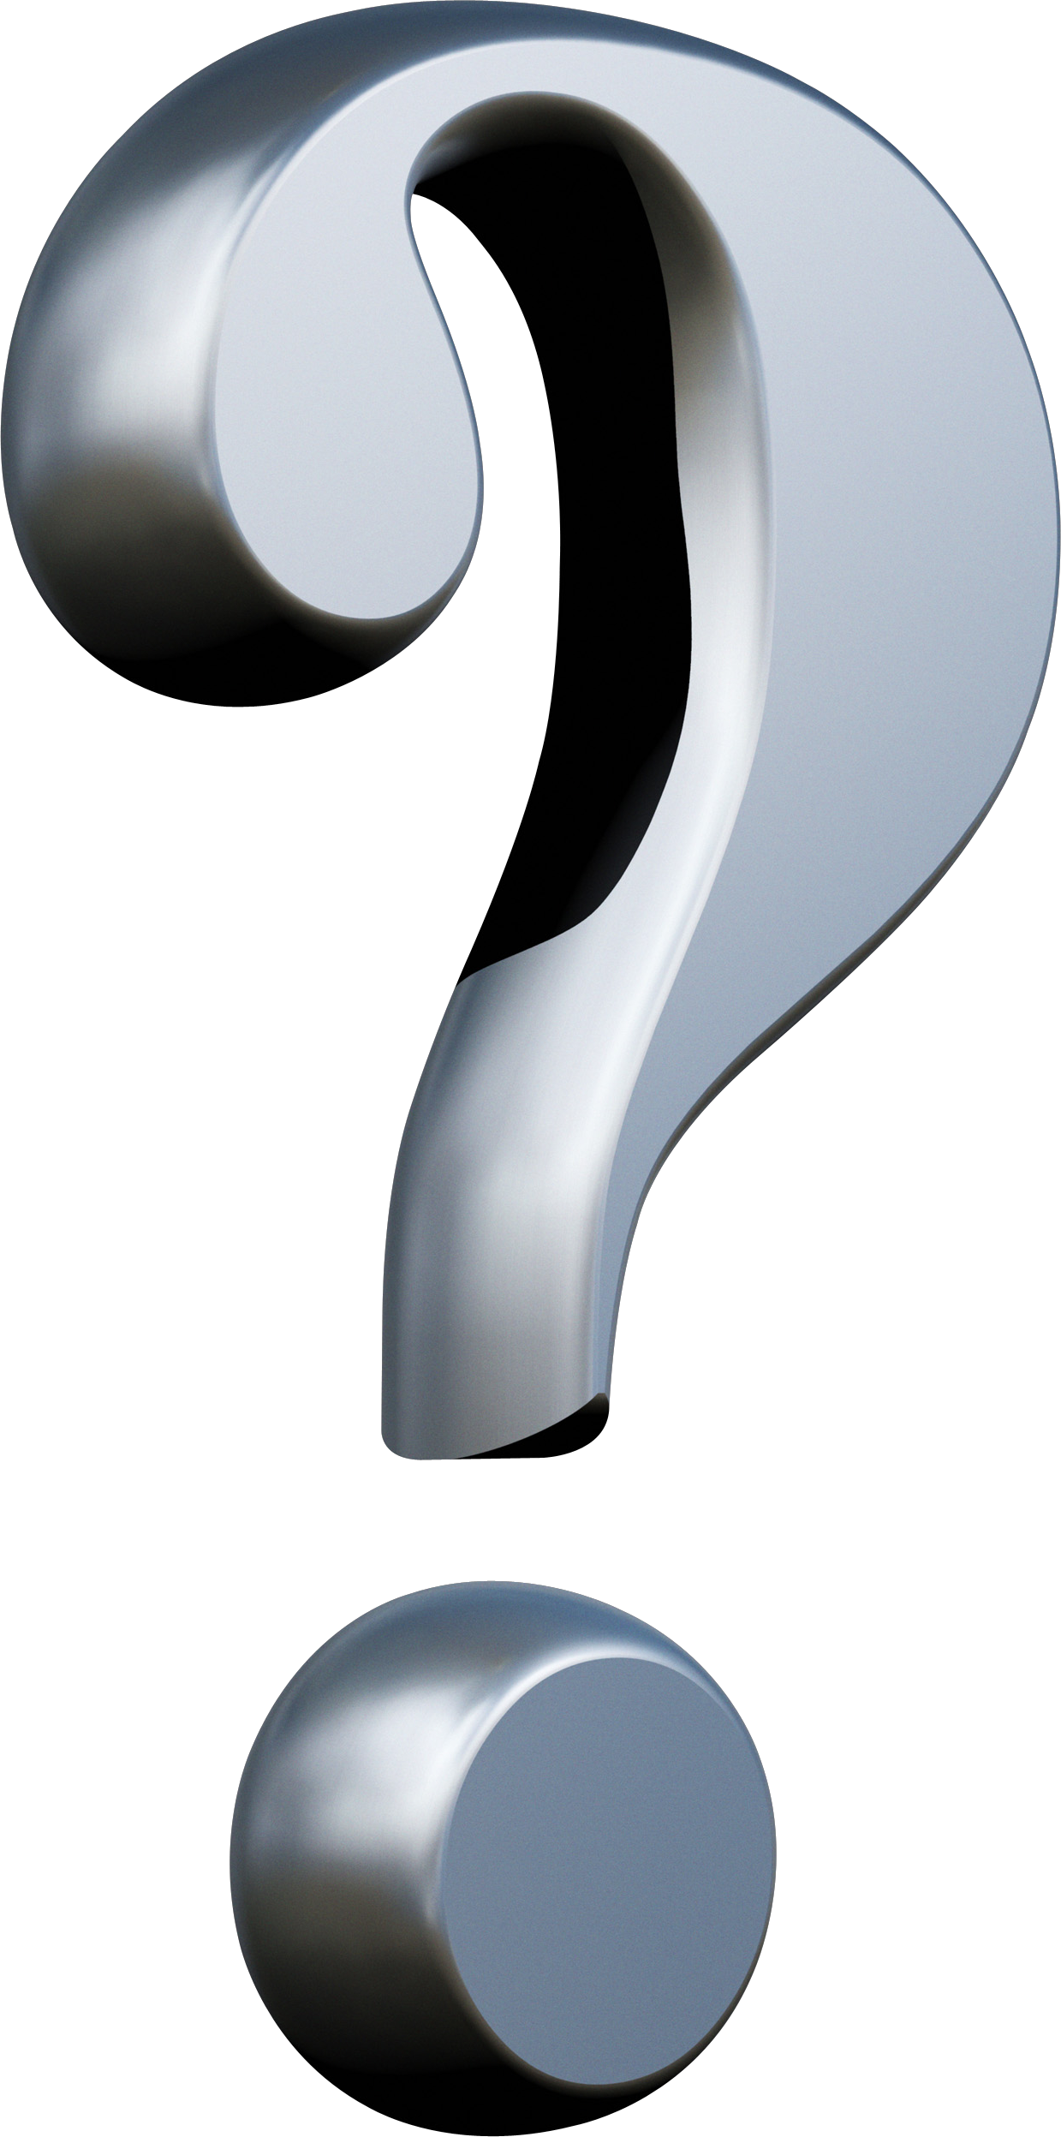
Часто знает и дошкольник,
Что такое треугольник,
Но сосем другое дело - быстро, точно и умело
Треугольники считать.
Например в фигуре этой
Сколько разных? Посмотри!
Все внимательно исследуй
И по краю и внутри!

Slide 5
«Треугольники»
Ты на меня, ты на него,
На всех нас посмотри.
У нас всего, у нас всего,
У нас всего по три:
Три стороны и три угла
И столько же вершин.
И трижды-трудные дела
Мы трижды совершим.
Все в нашем городе – друзья,
Дружнее не сыскать.
Мы – треугольников семья,
Нас каждый должен знать!
В. Г. Житомирский

Slide 6
Треугольники.
прямоугольный
остроугольный
тупоугольный
разносторонний
равнобедренный
равносторонний
разносторонний
разносторонний
равнобедренный
равнобедренный
Выполнить практическую работу

Slide 7
ПРЯМОУГОЛЬНЫЙ ТРЕУГОЛЬНИК
АВС-прямоугольный
В
один из углов прямой
Г и п о т е н у з а
С=90⁰
В<90⁰
А<90⁰
К а т е т
С
А
К а т е т

Slide 8
ОСТРОУГОЛЬНЫЙ ТРЕУГОЛЬНИК
ОСТРОУГОЛЬНЫЙ ТРЕУГОЛЬНИК:
N
MNP;
все углы острые
M<90⁰
N<90⁰
P<90⁰
P
M

Slide 9
ТУПОУГОЛЬНЫЙ ТРЕУГОЛЬНИК
ТУПОУГОЛЬНЫЙ ТРЕУГОЛЬНИК:
В
АВС;
один из углов тупой
А>90⁰
В<90⁰
С<90⁰
С
А

Slide 10
РАЗНОСТОРОННИЙ ТРЕУГОЛЬНИК
ВСЕ СТОРОНЫ РАЗНОЙ ДЛИНЫ :
N
P
M
MNP-разносторонний треугольник

Slide 11
РАВНОСТОРОННИЙ ТРЕУГОЛЬНИК
В
РАВНОСТОРОННИЙ ТРЕУГОЛЬНИК:
ВСК;
ОСНОВАНИЕ
ВСЕ СТОРОНЫ РАВНЫ :
ОСНОВАНИЕ
К
ВС=СК=ВК;
ВСЕ УГЛЫ РАВНЫ :
В=
К=
С.
С
ОСНОВАНИЕ

Slide 12
РАВНОБЕДРЕННЫЙ ТРЕУГОЛЬНИК
С
БОКОВЫЕ СТОРОНЫ РАВНЫ:
КС=СЕ
УГЛЫ ПРИ ОСНОВАНИИ РАВНЫ :
БОКОВАЯ СТОРОНА
К=
Е,
БОКОВАЯ СТОРОНА
К
E
ОСНОВАНИЕ

Slide 13
Начертите треугольники:
1.Прямоугольный разносторонний.
2.Прямоугольный равнобедренный.
3.Прямоугольный равносторонний.
4.Тупоугольный равнобедренный.
5.Тупоугольный разносторонний.
6.Тупоугольный равносторонний.
Проверь
себя!
Проверь себя!

Slide 14
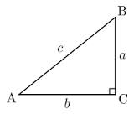
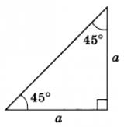
Проверьте себя по образцу:
Прямоугольный разносторонний треугольник | Прямоугольный равнобедренный треугольник | Прямоугольный равносторонний треугольник
НЕ СУЩЕСТВУЕТ!

Slide 15
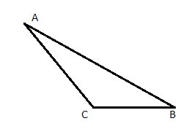
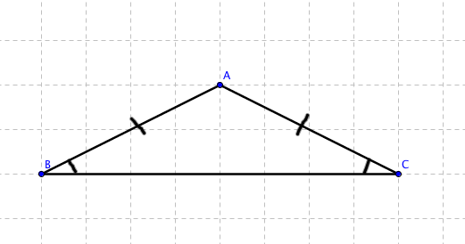
Проверьте себя по образцу:
Тупоугольный равнобедренный треугольник | Тупоугольный разносторонний треугольник | Тупоугольный равносторонний треугольник
НЕ СУЩЕСТВУЕТ!

Slide 16
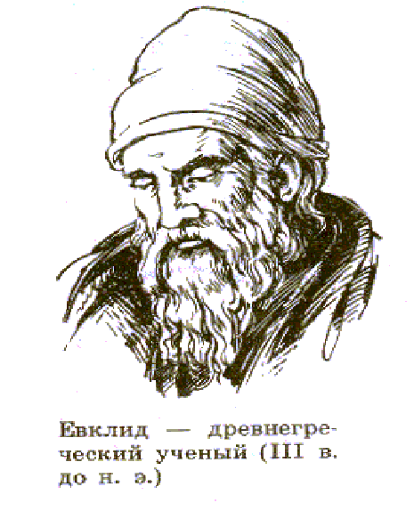
«Царской дороги в математике нет».

Slide 17
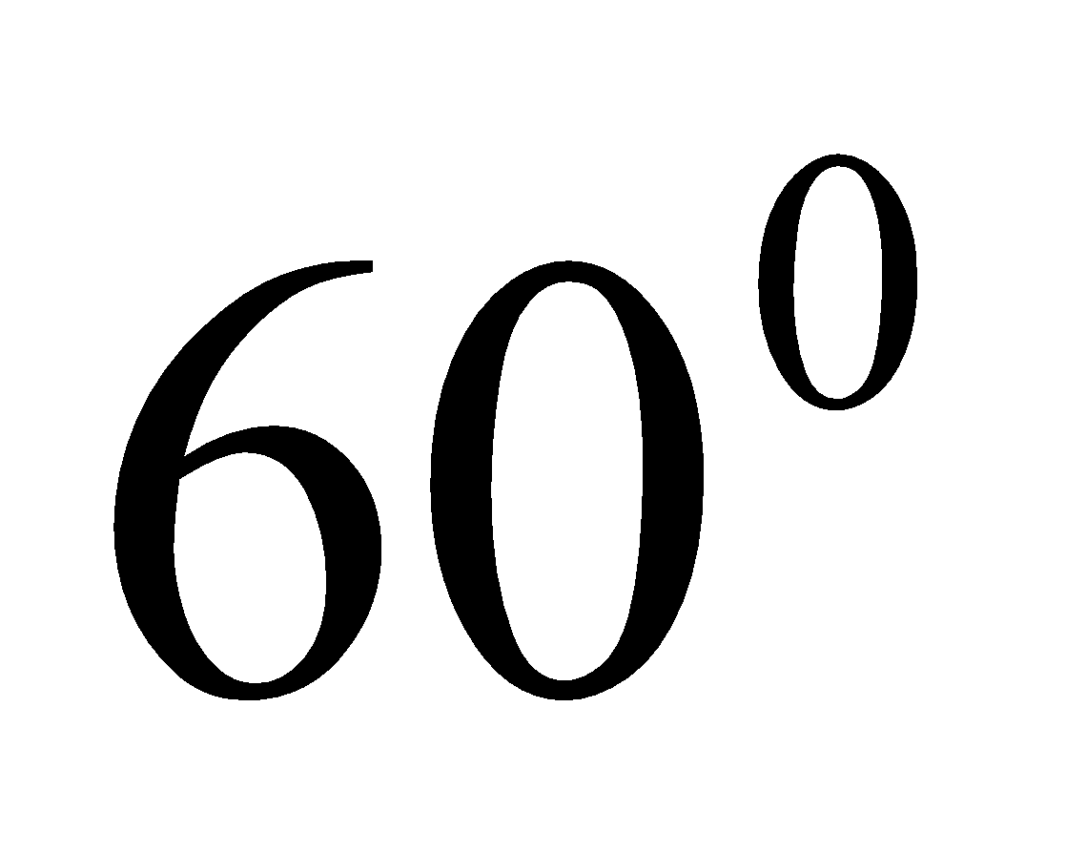
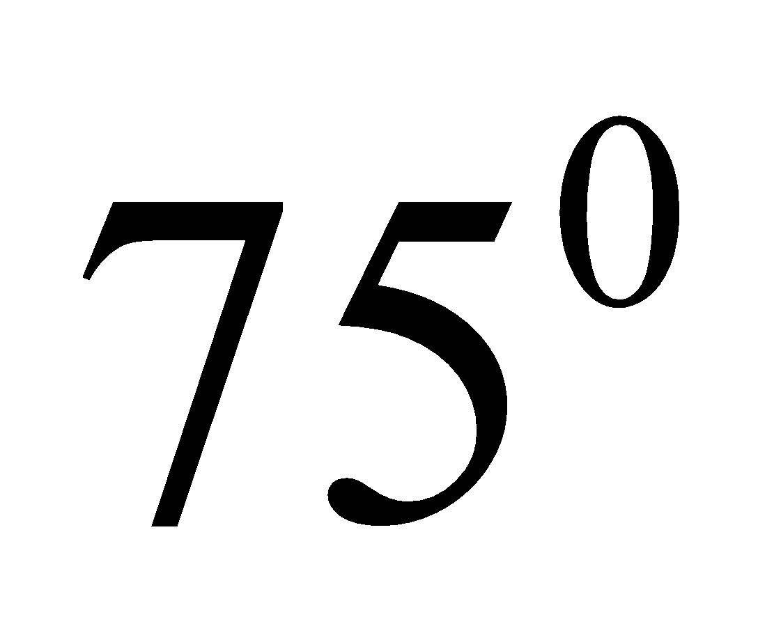
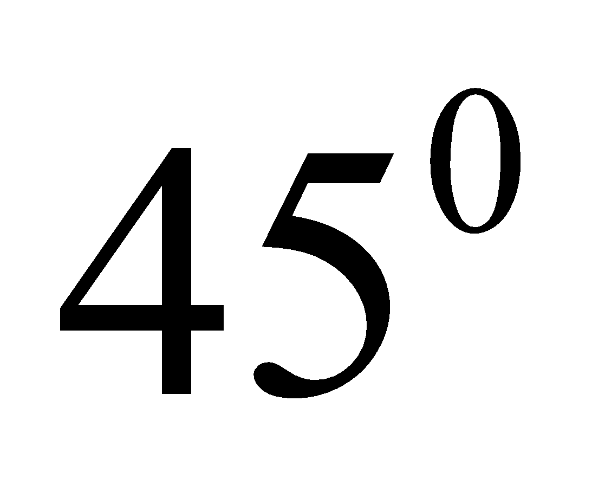
СУММА УГЛОВ ТРЕУГОЛЬНИКА РАВНА 1800
?

Slide 18
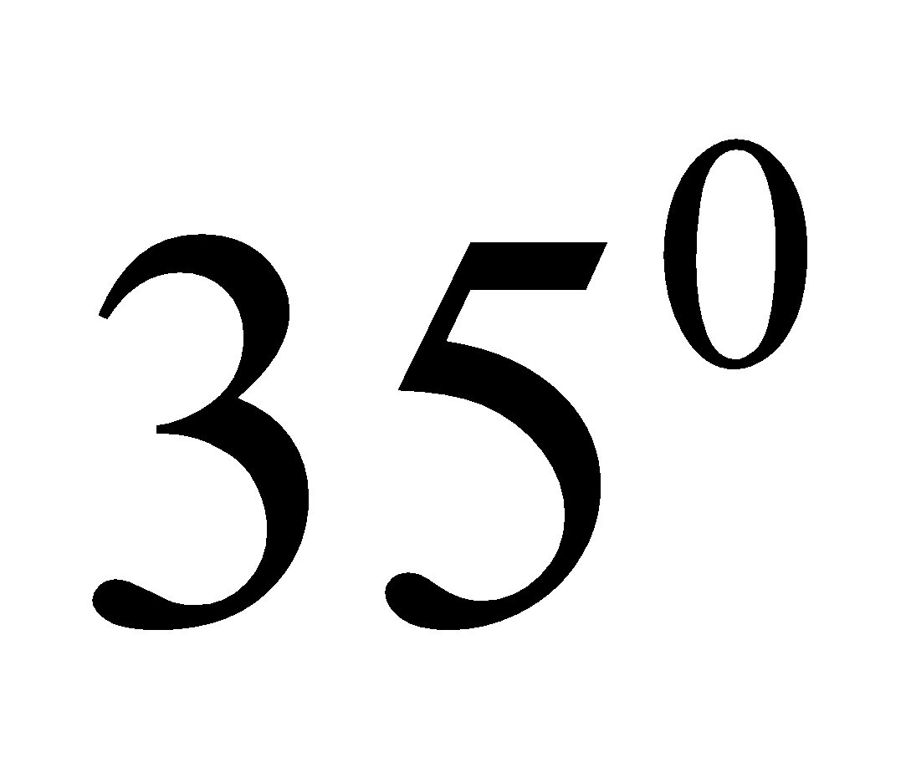
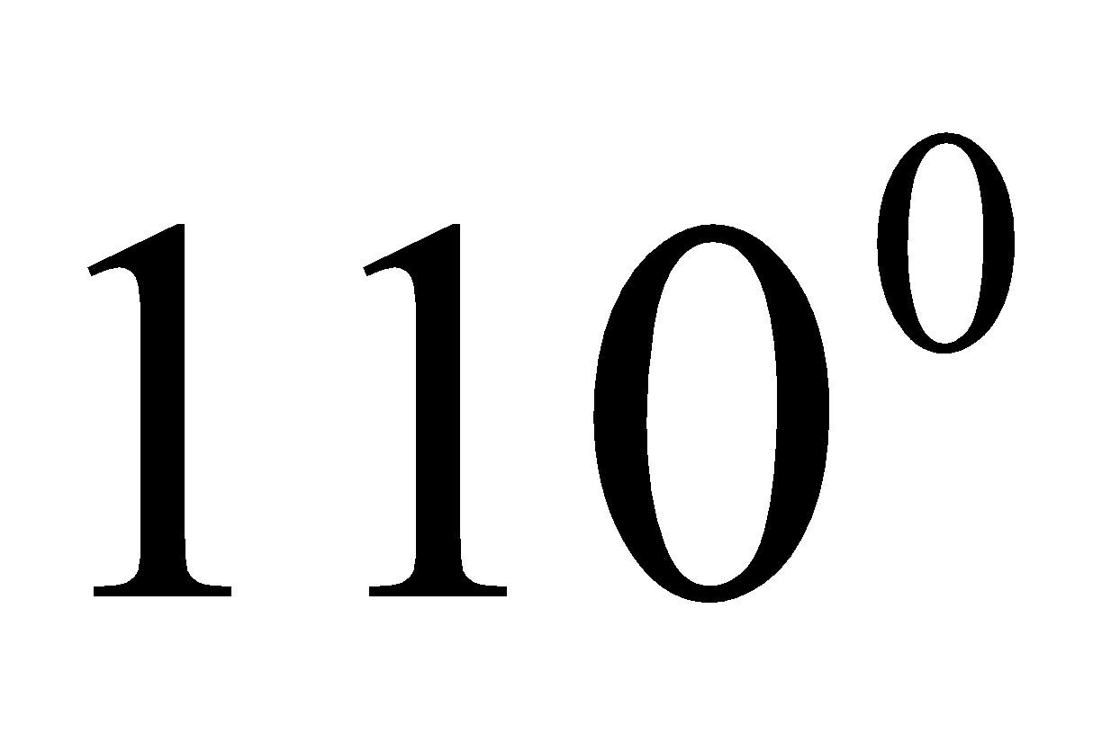
СУММА УГЛОВ ТРЕУГОЛЬНИКА РАВНА 1800
?

Slide 19
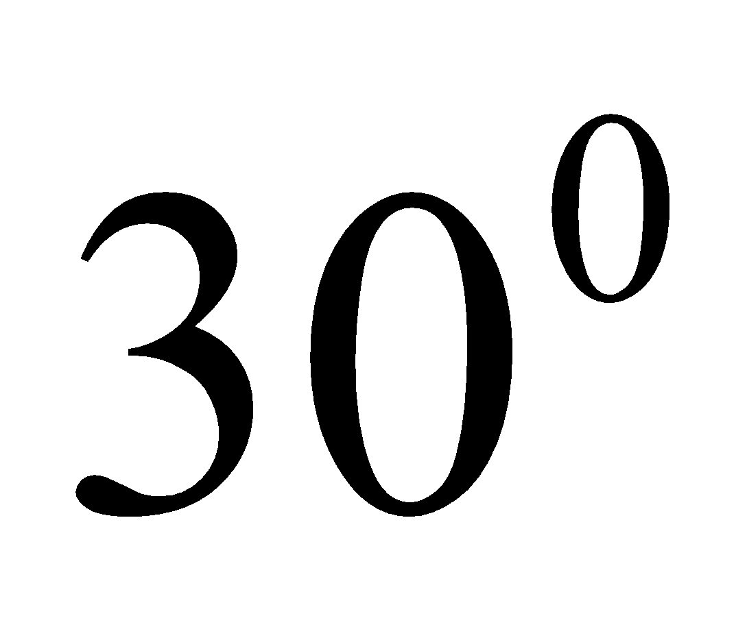
СУММА ОСТРЫХ УГЛОВ ПРЯМОУГОЛЬНОГО ТРЕУГОЛЬНИКА РАВНА 900
?

Slide 20
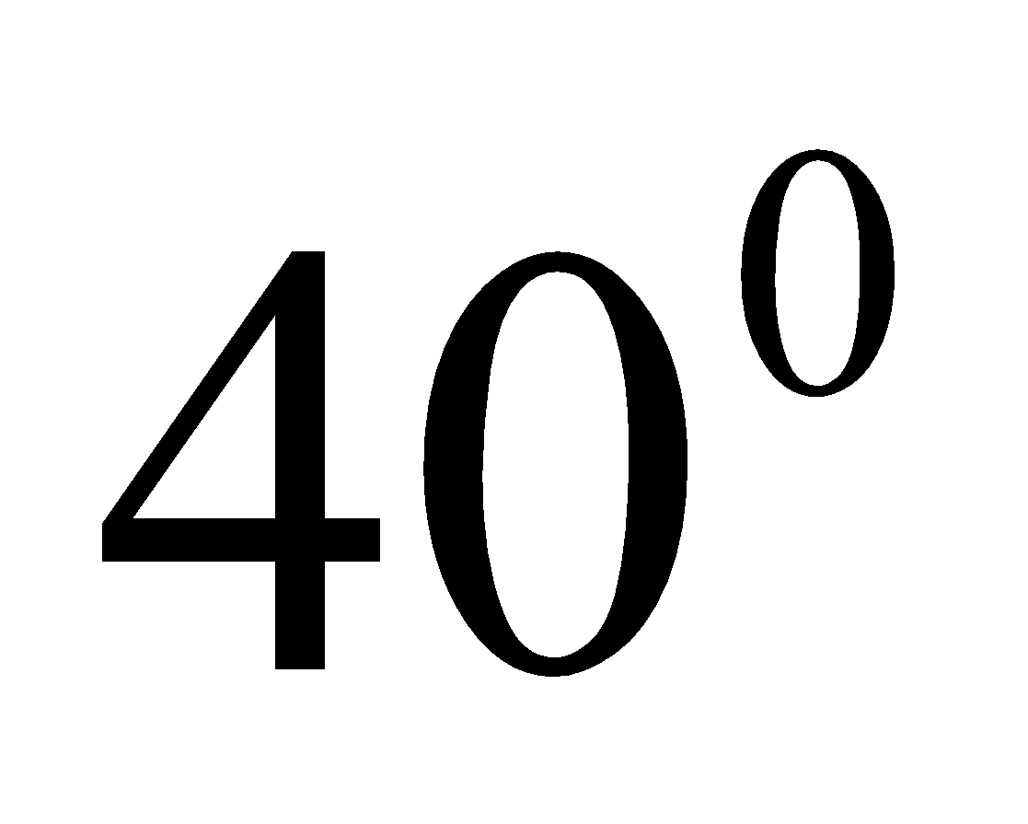
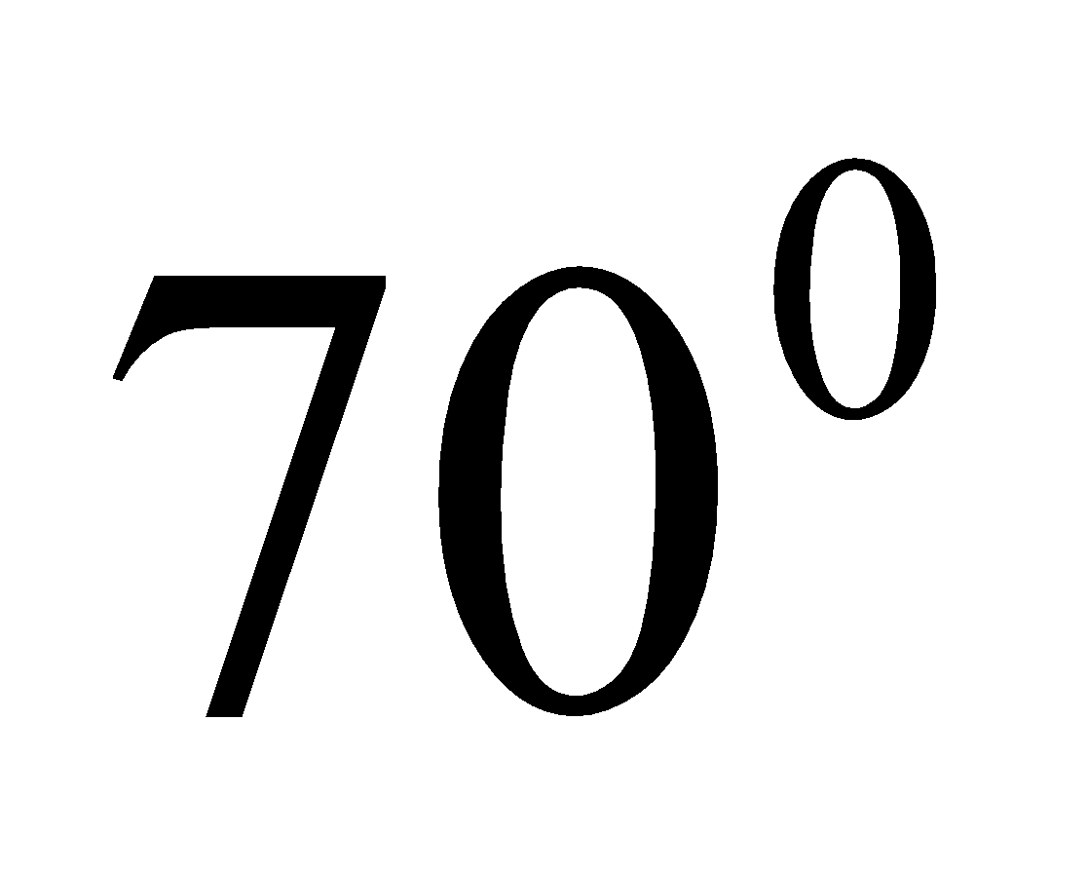
?

Slide 21
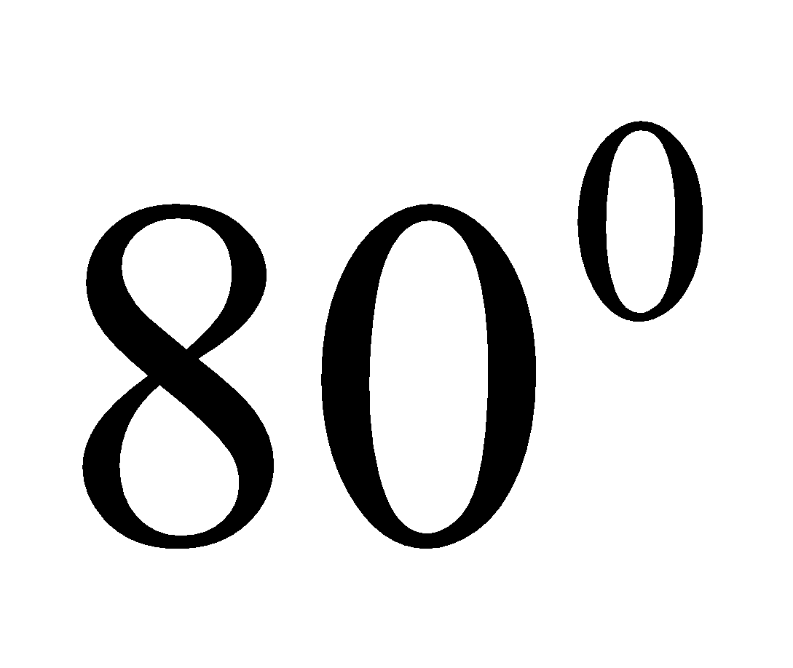
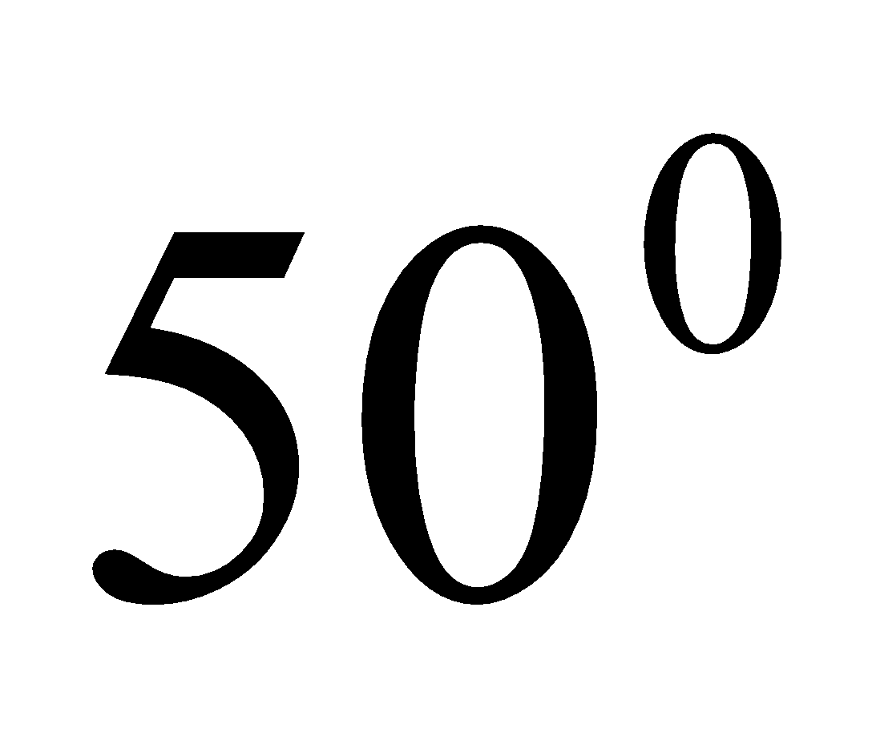
?
?

Slide 22
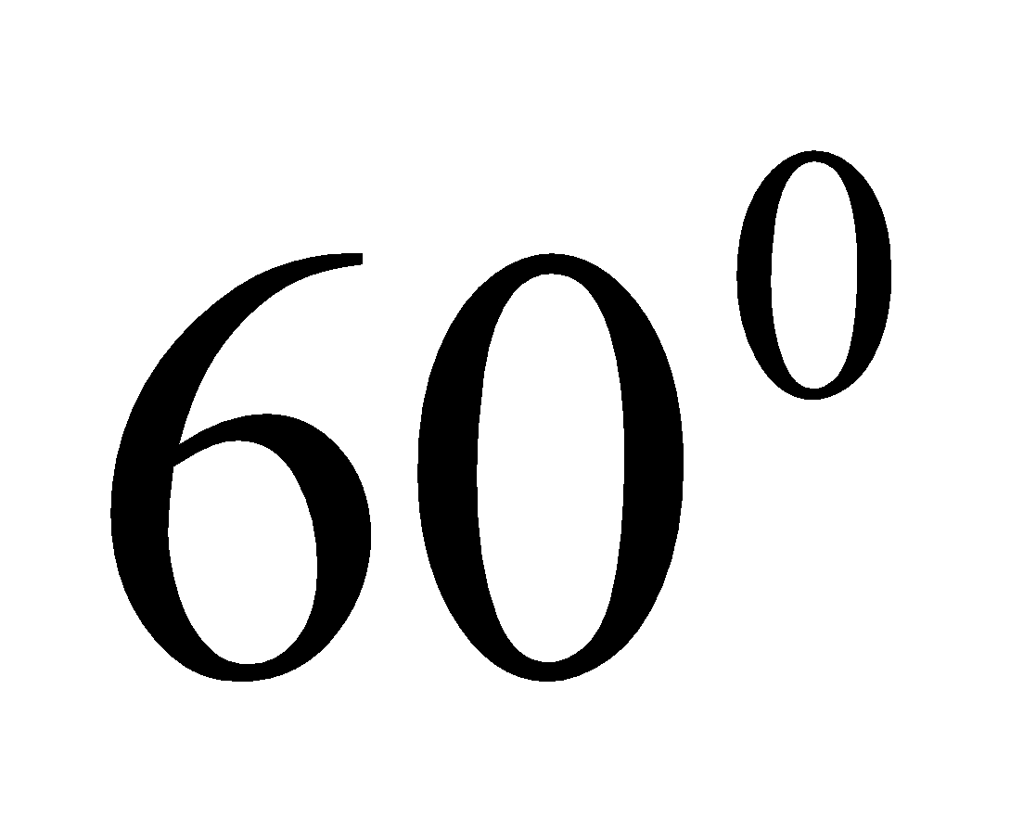
?
?
?

Slide 23
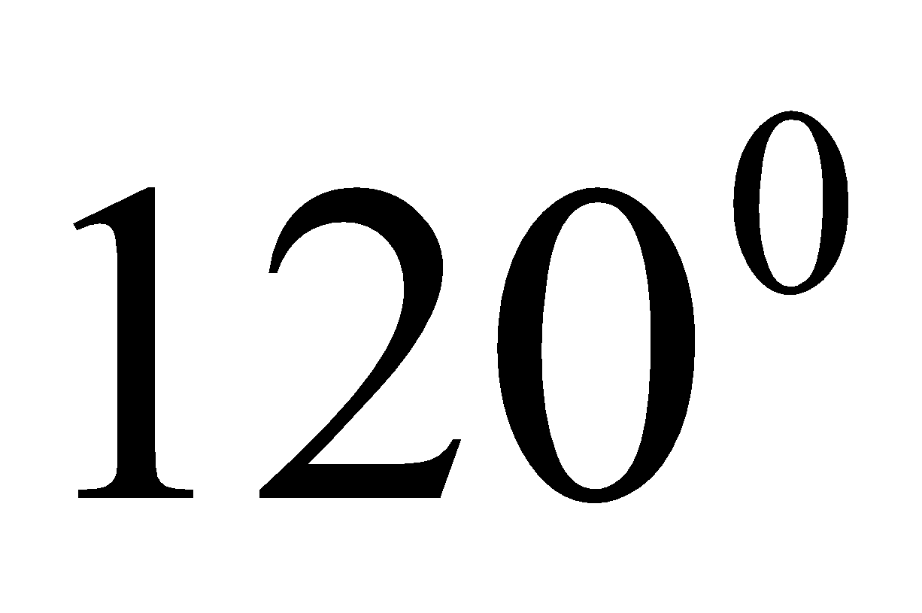
?
?

Slide 24
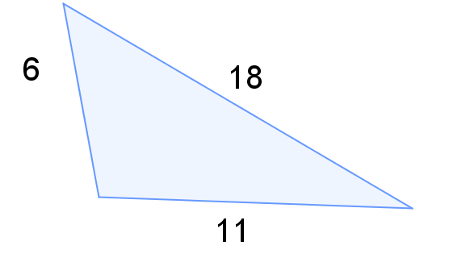
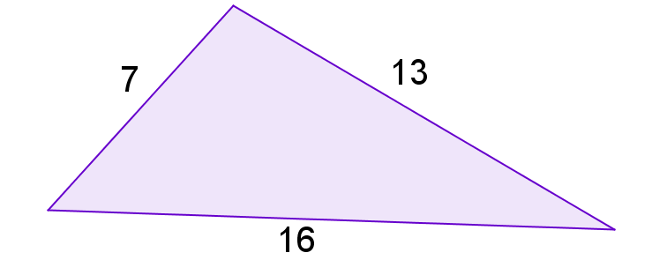
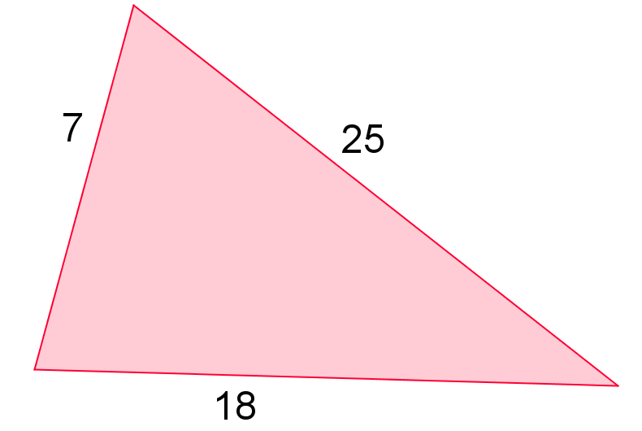
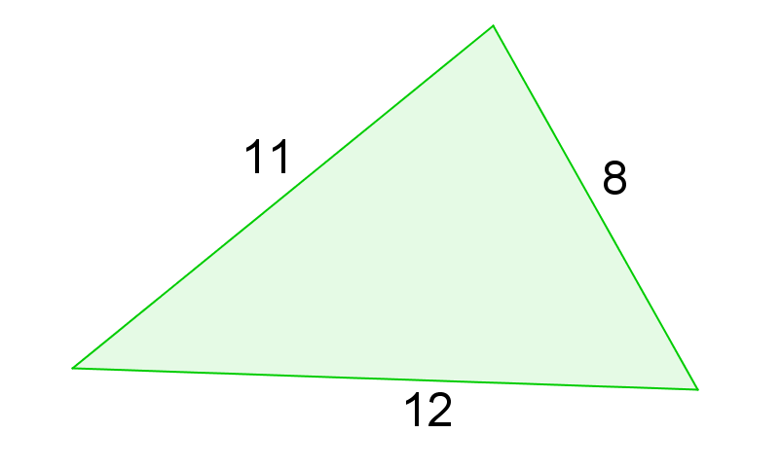
Существует ли треугольник?
Достаточно проверить
выполнение неравенства
для большей стороны
Да
18 < 11 + 6
16 < 13 + 7
Нет
12 < 11 + 8
25 < 18 + 7
Да
Нет

Slide 25
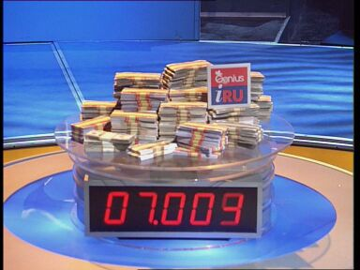
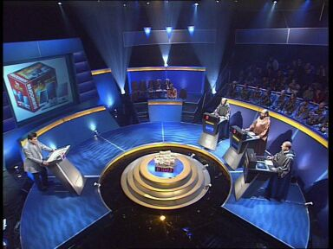
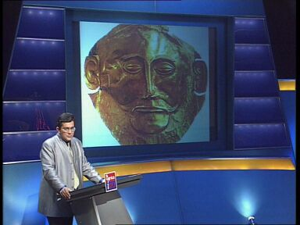
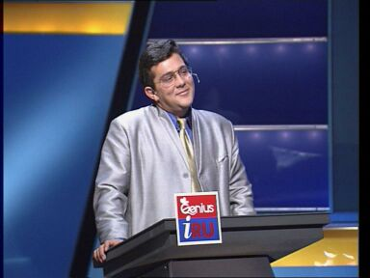
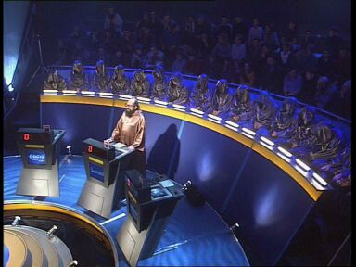
Панова О.А., МОУ № 78 г.Челябинска

Slide 26
Выбирай категорию и номер задачи
Признаки
равенства
треугольников
1
2
3
4
5
Треугольник и
его элементы
1
2
3
4
5

Slide 27
Найдите периметр треугольника АВС ,
если АВ=17 см, ВС=19 см, АС=27 см

Slide 28
Середину стороны МК треугольника МКР
соединили с вершиной Р.
Как называется этот отрезок?
Р
II
II
К
М
Е

Slide 29
В треугольнике CDE отрезок DM провели так,
что угол DME прямой. Как называется отрезок DM?
D
E
С
М

Slide 30
В треугольнике АВС отрезок АM провели так,
что угол ВАС разделили пополам.
Как называется отрезок АM?
В
М
А
С

Slide 31
В равнобедренном треугольнике АВС с основанием
АС=16 см отрезок ВF- биссектриса, угол АВF=43⁰.
Найдите СF, угол АВС
В
С
А
F

Slide 32
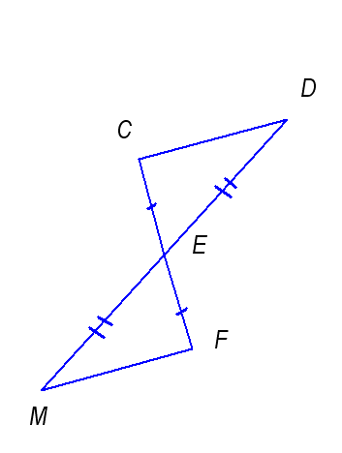
Дано: МЕ= DE, CE=FE, MF=21 мм.
Доказать: MFE = DCE; Найти: СD-?

Slide 33
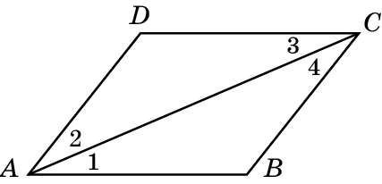
Дано: < 1 = < 3,< 2 =< 4,АD=13 см.
Доказать: CDA = ABС; Найти: СВ-?

Slide 34
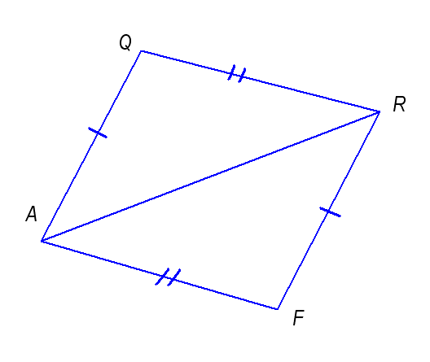
Дано: АQ= RF, QR=AF.
Доказать: AQR = RFA

Slide 35
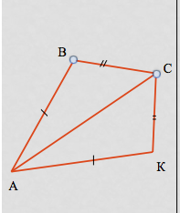
Дано: АВ = АК, ВС = СК
Доказать: АС – биссектриса ∠ ВАК

Slide 36
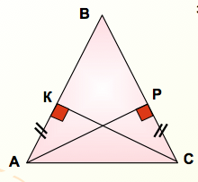
Дано: СР = АК
Доказать: Δ АВС- равнобедренный

Slide 37
Треугольники среди нас

Slide 38
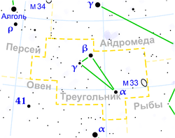
Треуго́льник — созвездие северного полушария неба.
Занимает на небе площадь 131,8 квадратных градуса,
содержит 25 звёзд, видимых невооружённым глазом.

Slide 39
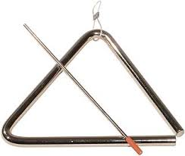
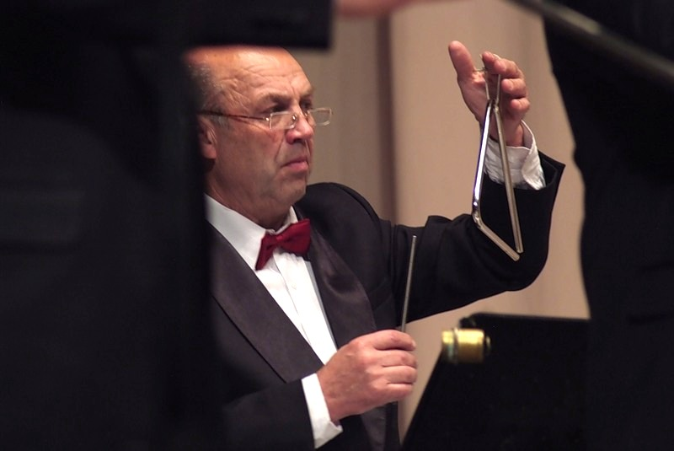
Треуго́льник —самозвучащий ударный музыкальный
инструмент прут, согнутый в виде треугольника,
применяется в оркестрах

Slide 40
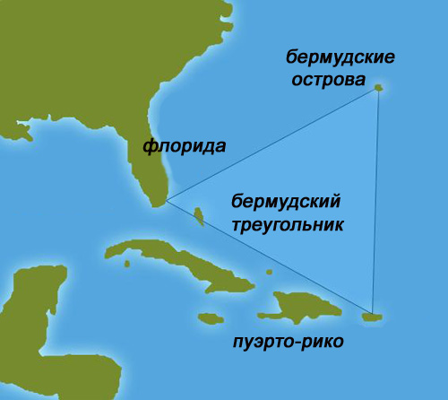
«Бермудский треугольник» - район Атлантического океана между островами Бермудскими, Пуэрто-Рико и полуостровом Флоридой, отличающийся необычно трудными условиями для навигации.

Slide 41
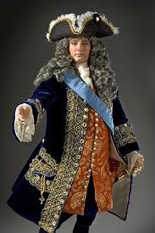
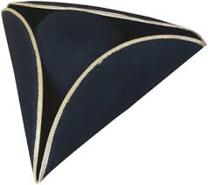
Треуголка – шляпа с тремя углами, наибольшее распространение имела в 18 веке.

Slide 42
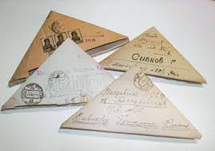
Треугольники-птицы,
оригами войны.
Горьких судеб страницы
и страшны, и нежны.
Далеки расстояния
от фронтов до тылов.
Письма – связь расставаний
через магию слов.
Письма нам возвращают пласт далёких времён, только вот не вмещают миллионы имён, миллионы улыбок не рождённых детей, многотонную глыбу горя, бед и смертей.

Slide 43
СПАСИБО ЗА УРОК!
“Спасибо вам, ребята, за урок”,-
Так говорю, бывает, я вам часто.
Работали сегодня хорошо,
Трудились целый год вы не напрасно.
Считайте, рисуйте, чертите!
Вы все молодцы! Вы все удальцы!
И пусть на года любимой всегда
Для вас геометрия будет!

